Slide 1
Rāpuļu audzētava
Reālās dzīves piemērs O2-B-2-lv

Slide 2
Par dokumentu
Šis dokuments apraksta reālās dzīves piemēru, kas demonstrē akadēmiskā godīguma vērtību nozīmi profesionālajā darbībā.
Tas ir daļa no Rīkkopas starpnozaru sadarbībai akadēmiskā godīguma jomā, kas tika izstrādāta Erasmus+ projekta ietvaros.
Tas ir lietošanai gatavs situācijas apraksts, kas ir papildināts ar didaktiskām piezīmēm un diskusijas jautājumiem un/vai citiem uzdevumiem, kas var tikt iedoti mērķauditorijai.
Vairāk situācijas aprakstu ir pieejami ENAI mācību materiālu datubāzē.

Slide 3
Pamata informācija
Mērķauditorija: skolēni, profesionālās pilnveides programmas dalībnieki (vēlams, bet nav obligāti ar bioloģijas/darba ar dzīvniekiem specializāciju)
Kopsavilkums: zināšanu trūkums, kas ir izveidojies krāpšanas dēļ, izraisa neveiksmi profesionālajā darbībā
Mērķis: apzināties iespējamās sekas trūkstošajām prasmēm un zināšanām, kas ir svarīgas konkrētajā profesijā
Ilgums: 10 minūtes

Slide 4
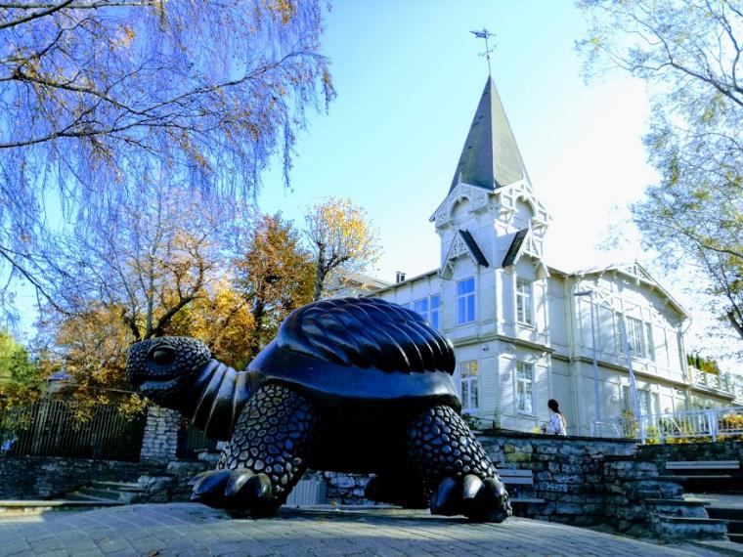
Ievai lielākoties patika darbs, ko viņa veica rāpuļu audzētavā, it īpaši pie čūskām un ķirzakām. Taču mācību laikā viņai bija diezgan garlaicīgi un viņa neveltīja pietiekamu uzmanību (lēnajiem, slinkajiem) bruņurupučiem.
Viņa vienkārši ieguva atbildes uz testu par bruņurupučiem no drauga, kurš kārtoja šo testu gadu iepriekš.
Notes:
Attēla autore: Dita Dlabolová

Slide 5
Kad pienāca pavasaris un audzētavā pieauga darba apjoms, viņa rūpējās par bruņurupučiem līdzīgi kā par ķirzakām un čūskām, neapjaušot, ka bruņurupuču dzimums ir atkarīgs no temperatūras, kādā tie tiek inkubēti. Rezultātā katram no šajā gadā dzimušajiem bruņrupučiem bija vīriešu dzimta un tas nozīmēja, ka rāpuļu audzētava nespēja izpildīt nevienu pasūtījumu uz dažāda dzimuma bruņrupuču pāriem.

Slide 6

Kādas var būt sekas šai audzētavai?
Ko darīja Ievas vadītājs, kad saprata, ka Ieva nav mainījusi temperatūru?
Notes:
Tā ir vieta studentu diskusijai: ļaujiet viņiem runāt par iespējamiem rezultātiem un apspriest iespējamo vadītāja reakciju.

Slide 7
Nobeigums
Kad viņas vadītājs saprata, ka viņa nav mainījusi temperatūru, Ieva tika atlaista no darba un viņas pēdējais atalgojums tika novirzīts, lai segtu nodarīto zaudējumu daļu.
Notes:
Jūs varat parādīt šo slaidu studentiem vai arī izlaist to un tālāk strādāt ar studentu veiktajiem secinājumiem.

Slide 8
Jautājumi diskusijai ar studentiem
Kāds ir apskatītās problēmas iemesls?
Ko varēja izdarīt, lai novērstu šādu situāciju?
Kā skolotājs varētu motivēt studentus, kurus neinteresē bruņurupuči?

Slide 9
Stāsta vēstījums
Pat tad, ja atsevišķas daļas izglītības iegūšanā Jums ir garlaicīgas un šķiet, ka tās nav interesantas, tās var būt ļoti svarīgas reālajā praksē.

Slide 10
Autors un kontaktinformācija
Situācijas aprakstu veidoja: Teddi Fishman (teddifish@gmail.com)
Situācijas aprakstu modificēja: Dita Dlabolová (dita.dlabolova@mendelu.cz)
------------------------------------------
Situācijas aprakstu tulkoja latviešu valodā: Alla Anohina-Naumeca (alla.anohina-naumeca@rtu.lv)
Korekcijas veica: Sintija Petroviča

Slide 11

Informācija par licenci
Nosaukums: Rāpuļu audzētava
Autori: Teddi Fishman un Dita Dlabolová
Licences tips: creativecommons.org/licenses/by/4.0
Atsauce uz šo situācijas aprakstu:
Rāpuļu audzētava, Teddi Fishman un Dita Dlabolová (A.Anohina-Naumeca, tulkojums latviešu valodā), licencēts saskaņā ar Creative Commons Attribution 4.0 International License.

